Slide 1
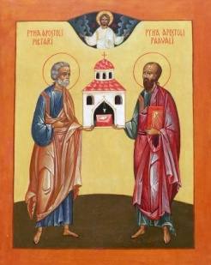
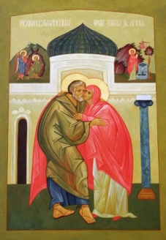
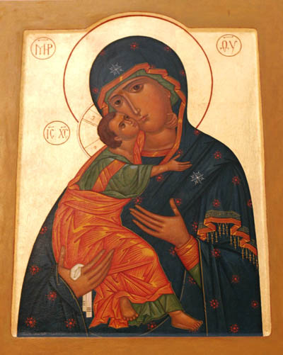
IKONI
- Kirkon opettaja ja kaunistaja.

Slide 2
Mikä on ikoni?
Sana ikoni tulee kreikan sanasta ”eikon” = kuva, kaltaisuus, kuvaus
Kirkollisessa käytössä ikoni tarkoittaa pyhää kuvaa.
Ikoneihin kuvataan pyhiä ihmisiä, enkeleitä tai pyhiä tapahtumia.

Slide 3
Kuka on pyhä?
Kanonisaatio eli pyhäksi julistaminen on toimenpide, jonka paikalliskirkko suorittaa tutkittuaan tarkasti täyttääkö henkilö riittävässä määrin pyhyyden mittapuuna käytetyt kriteerit.

Slide 4
Kanonisointi perustuu
* Elämän pyhyyteen
* Vahvan uskon todistukseen
*Marttyyrikuolemaan kristinuskon vuoksi
* Tai elämän aikana ja kuoleman jälkeen tapahtuneisiin ihmeisiin.

Slide 5
Pyhien nimityksiä
Ortodoksinen kirkko käyttää pyhistä myös erilaisia heidän elämäänsä tai toimintaansa kuvaavia nimityksiä, kuten esim.
*munkeista nimitystä pyhittäjä,
* luostarin perustajista nimitystä pyhittäjäisä,
*vainojen aikana kärsineestä nimitystä tunnustaja,
* joistain paikallisista pyhistä nimitystä autuas
*itsensä tai muiden ihmisten pelastuksen tähden hulluksi tekeytyvistä nimitystä Kristuksen tähden houkka,
*apostolien työn jatkajista nimitystä apostolienvertainen, jne.
Lähde: www.ortodoksi.net

Slide 6
Ikonien merkitys
1. Ne kaunistavat kirkkoa.
2. Opettavat meille kristinuskoon kuuluvia asioita.
3. Muistuttavat meitä tästä uskosta.
4. Kohottavat meitä korkeammalle ajattelun ja tunteen tasolle, lähemmäksi alkukuvia, joiden symboleja ne ovat.

Slide 7
Ikonien merkitys
5. Herättävät meidät seuraamaan kuvattujen pyhien ihmisten hyveitä.
6. Auttavat meitä muuttumaan ja pyhittymään.
7. Ovat Jumalan palvelemisen ja syvän kunnioittamisen välineitä → liturginen tehtävä.

Slide 8
Ikonostaasi
Jokaisessa ort.kirkossa on ikonostaasi, puinen tai marmorinen kiviseinä, johon ikonit on ripustettu ja joka erottaa alttarihuoneen kirkon keskiosasta eli kirkkosalista.

Slide 9
Ikoneiden kunnioittaminen
Ikoneita kunnioitetaan:
Sytyttämällä niiden eteen tuohus
Tekemällä niiden edessä ristinmerkki
Suutelemalla niitä

